Slide 1
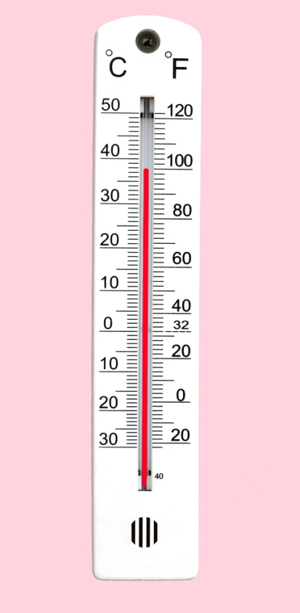
Ενότητα: Θερμότητα-Θερμοκρασία
Τάξη: Γ΄
Μάθημα 1: Μαθαίνω για τα θερμόμετρα (Α)
http://mail.colonial.net/

Slide 2
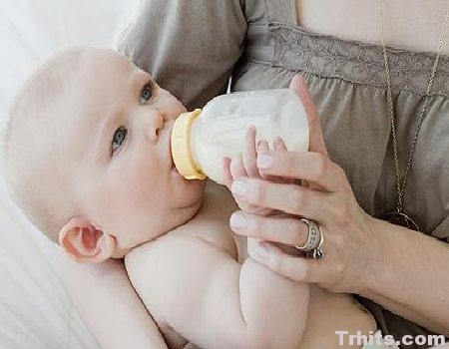
Πρόβλημα
Μια μητέρα θέλει να ταΐσει το παιδί της με το μπιμπερό. Πριν το κάνει, ρίχνει λίγες σταγόνες γάλα πάνω στο χέρι της.
Γιατί το κάνει αυτό;
http://www.trhits.com/prolonged-bottle-feeding-may-up-childrens-obesity-risk/
Notes:
Γιατί το κάνει;

Slide 3
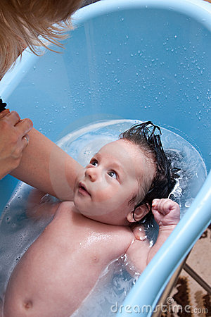

Slide 4
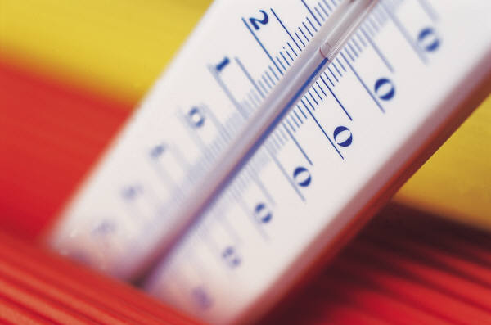
Είδη θερμόμετρων και οι χρήσεις τους

Slide 5
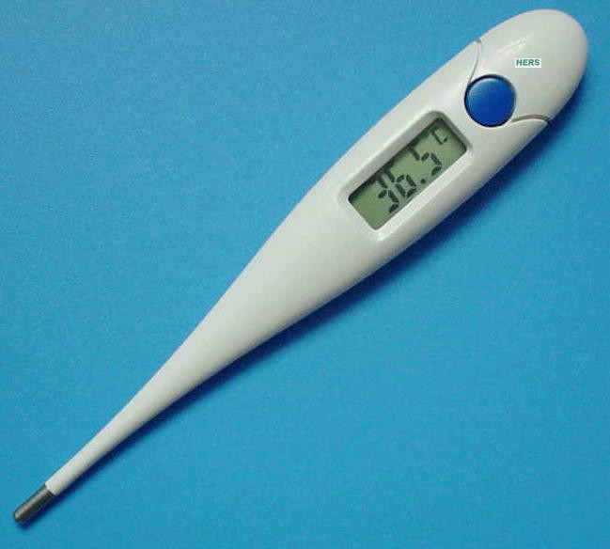
Θερμόμετρο μασχάλης
http://www.diytrade.com/china/4/products/1796824/Digital_Thermometer_For_Animal_Use.html
Notes:
Θερμόμετρο ψυγείου

Slide 6
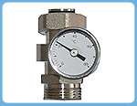
Θερμόμετρο θέρμανσης
http://www.shimapipe.com/405A910D.el.html

Slide 7
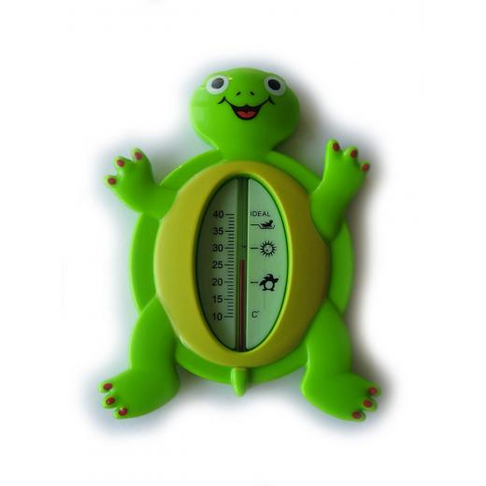
Θερμόμετρο μπάνιου
http://www.babyinn.gr/v1/products/view/272/

Slide 8
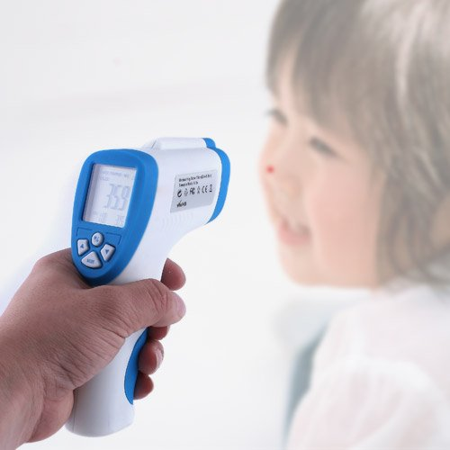
Θερμόμετρο μετώπου
http://www.gadget-shop.gr/products/view/1554

Slide 9
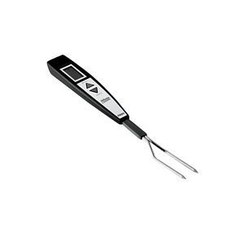
Θερμόμετρο τροφίμων
http://www.sz-wholesale.com/Search-Result/Zippo-BBQ-Digital-Thermometer/

Slide 10
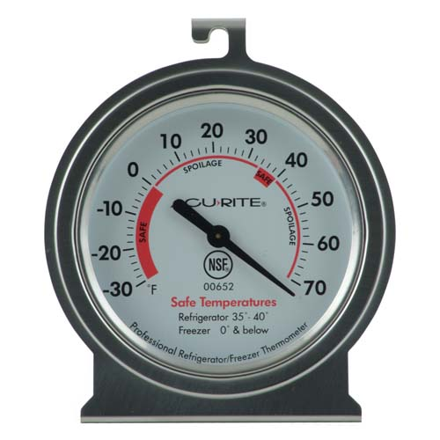
Θερμόμετρο ψυγείου
http://www.kirksville.k12.mo.us/khs/Teacher_Web/alternative/heat.html

Slide 11
Τα μέρη ενός θερμόμετρου
Γυάλινος σωλήνας
Δοχείο οινοπνεύματος
Κλίμακα μέτρησης

Slide 12
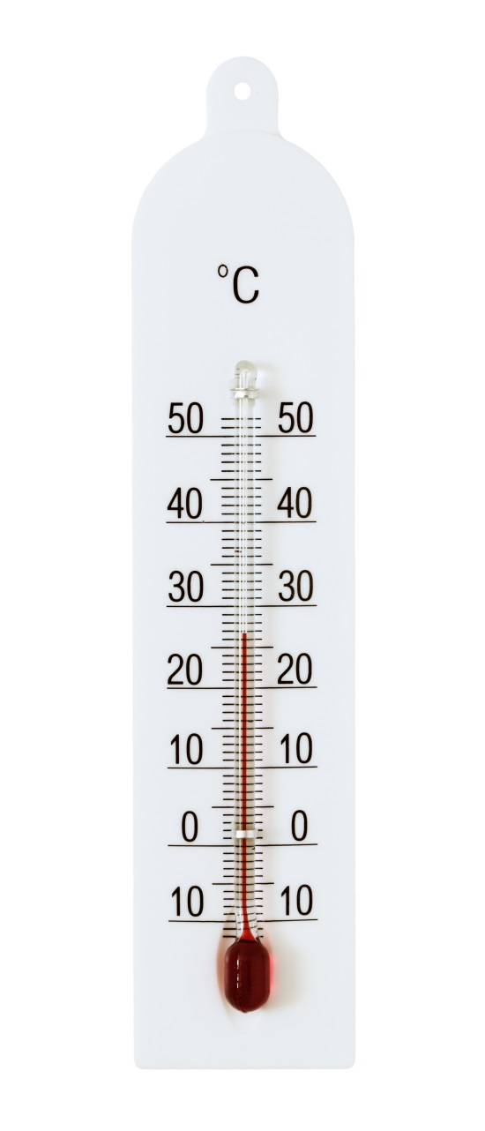
Τα μέρη ενός θερμόμετρου
Κλίμακα μέτρησης
Γυάλινος σωλήνας
Οινόπνευμα
Δοχείο

Slide 13
Κλίμακα μέτρησης
3
6
15
2
4
10
1
2
5
0
0
0

Slide 14
Οδηγίες χρήσης για θερμόμετρα μασχάλης
Για να θερμομετρήσετε το παιδί στη μασχάλη:
καθίστε το στην αγκαλιά σας,
σηκώστε το χέρι του,
τοποθετήστε τη μύτη του θερμομέτρου στο βάθος της μασχάλης, έτσι ώστε να ακουμπά τελείως στο δέρμα, και
φέρτε το μπράτσο του σε επαφή με το σώμα. Φροντίστε η μασχάλη να είναι στεγνή και το χέρι του παιδιού ακίνητο.
Αφήστε το για 2-3 λεπτά (ανάλογα με τον τύπο του θερμομέτρου) και διαβάστε την ένδειξη.
http://www.paidiatros.gr/index.php?cid=9&id=62&st=2

Slide 15
Οδηγίες χρήσης για θερμόμετρα στόματος
Στο στόμα
Για να μετρήσετε τη θερμοκρασία στο στόμα πρέπει το παιδί να μην έχει φάει ή πιει πρόσφατα κάτι ζεστό ή κρύο και να μην είναι βουλωμένη η μύτη του. Tο θερμόμετρο πρέπει να κρατηθεί ακίνητο κάτω από τη γλώσσα για 2-3 λεπτά. Πείτε στο παιδί να το συγκρατεί με τα χείλη (όχι με τα δόντια), να κλείσει το στόμα του και να αναπνέει από τη μύτη. Με το ηχητικό σήμα διαβάστε την ένδειξη.
http://www.paidiatros.gr/index.php?cid=9&id=62&st=2

Slide 16
Οδηγίες χρήσης για θερμόμετρα αυτιού
Για τη θερμομέτρηση στο αυτί τοποθετείτε τη μύτη του θερμομέτρου στον ακουστικό πόρο και με το ηχητικό ή φωτεινό σήμα διαβάστε την ένδειξη.
http://www.paidiatros.gr/index.php?cid=9&id=62&st=2

Slide 17
Οδηγίες χρήσης για θερμόμετρα οινοπνεύματος
Τοποθετήστε τις πιο κάτω οδηγίες στη σωστή σειρά:
Περιμένετε λίγη ώρα μέχρι το υγρό να σταματήσει να ανεβαίνει ή να κατεβαίνει.
Τοποθετήστε το θερμόμετρο μέσα στο ποτήρι με το νερό, ώστε το δοχείο του οινοπνεύματος να είναι μέσα στο νερό.
Διαβάστε στην κλίμακα μέτρησης την ένδειξη του θερμόμετρου.
Τοποθετήστε τα μάτια σας απέναντι από το σημείο στο οποίο έφτασε το οινόπνευμα.

Slide 18
Οδηγίες χρήσης για θερμόμετρα οινοπνεύματος
1. Τοποθετήστε το θερμόμετρο μέσα στο ποτήρι με το νερό, ώστε το δοχείο του οινοπνεύματος να είναι μέσα στο νερό.
2. Περιμένετε λίγη ώρα μέχρι το υγρό να σταματήσει να ανεβαίνει ή να κατεβαίνει.
3. Τοποθετήστε τα μάτια σας απέναντι από το σημείο στο οποίο έφτασε το οινόπνευμα.
4. Διαβάστε στην κλίμακα μέτρησης την ένδειξη του θερμόμετρου.

